Slide 1

Programování
Opakování

Slide 2
Typová konverze
Dle datového typu proměnné víme, jaký typ hodnoty můžeme očekávat
Datový typ nám i omezuje, jakou hodnotu můžeme do proměnné vložit
Např. nemůžeme do proměnné, která drží číselnou hodnotu vkládat řetězec. Stejně tak nemůžeme do proměnné, která nám drží celé číslo, vložit číslo desetinné
Pokud to opravdu silou chceme, používáme KONVERZE
Konverze nám umožňuje změnit datový typ příslušné hodnoty
V obecnosti má tvar: (požadovaná hodnota) výraz
Výrazem může být samotná hodnota případně libovolný výpočet nebo volání funkce
Během konverze může docházet ke ztrátě informace
Speciálně lze nad objekty a proměnnými volat funkci ToString() k převedení na řetězec

Slide 3
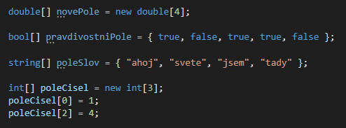
Pole [ ]
Statická homogenní datová struktura
umožňuje uchovávat více hodnot stejného datového typu
Po stanovení velikosti pole již nelze v průběhu měnit počet prvků
Dle datového typu, jednotlivých položek pole lze využívat speciální funkce – řazení, suma, průměr, vyhledávání, …
Pro práci s konkrétní položkou musíme uvést její index (začínáme od 0)

Slide 4
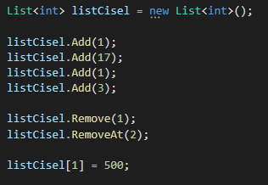
List < >
Dynamická homogenní datová struktura
Oproti poli nedefinujeme jeho velikost – ta se mění podle počtu prvků
Pro práci s listem využíváme funkce Add() pro přidání a Remove() případně RemoveAt() pro odebrání – nová položka se přidává vždy na konec
Pro editaci prvku na příslušném poli využíváme indexace stejně jako u pole
Pokud nám stačí zjistit hodnotu na příslušném indexu, lze využít funkce ElementAt()
Odstranění prvního výskytu
Odstranění na pozici

Slide 5
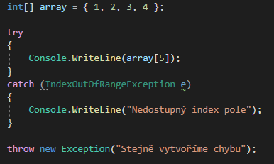
Ošetření výjimek v běhu programu
Pro kritickou sekci kódu je vhodné mít vymyšleno, co se má stát pokud se vyskytne problém
try-catch funguje jako pískoviště, kde si v sekci try necháme proběhnout kód, kde se může objevit výjimka (Exception) v části catch pak říkáme, co se má stát
Mimo výjimky, které již existují lze vyhazovat i výjimky vlastní pomocí throw
Pole nemá takový index

Slide 6
Struktury
Hodnotový typ, který zapouzdřuje jiné hodnoty
Vhodné pro reprezentaci jednoduchých objektů
Nemají zbytečnou složitost oproti objektům vytvořené z třídy
Výhodou je vyšší rychlost při manipulaci oproti třídám
Pro získání a úpravu hodnot jednotlivých položek struktur využíváme příslušných funkcí – get, set
Položky struktury musí začínat velkým písmenem pro odlišení od proměnných
Oproti proměnné nemáme možnost nejprve strukturu deklarovat a následně ji přiřadit hodnotu – iniciální hodnota je vložena konstruktorem
Pokud chceme vytvořit proměnnou, která bude obsahovat strukturu využijeme tzv. konstruktoru, který nám strukturu vytvoří a vyplní příslušnými hodnotami
Struktury mohou mít své vlastní vnitřní funkce

Slide 7
Enumerace
= typ hodnoty definovaný sadou pojmenovaných konstant reprezentované jako celočíselná hodnota int
Vhodné pokud chceme vytvořit výčet hodnot, které se budou v programu objevovat
Přestože si jednotlivé proměnné pojmenujeme podle naší potřeby, kompilátor je čte jako hodnoty int – pokud skutečně chceme číselnou hodnotu je nutné provést konverzi (int) Den.Pondeli
Hodnoty jsou podle pořadí reprezentovány číslicemi od 0
Pokud chceme můžeme reprezentované hodnoty změnit případně posunout
Volání výčtového typu:

Slide 8
Postup vytváření algoritmu
Formulace problému
Formulace požadavků, určení vstupů/výstupu a požadavků na přesnost
Analýza úlohy
Ověření řešitelnosti a počtu řešení dle zadaných vstupů
Vytvoření algoritmu
Sestavení sledu operací, které vedou k požadovanému výsledku
Sestavení programu
Vytvoření zdrojového kódu v příslušném programovacím jazyce
Odladění programu
Odstraňování logických a syntaktických chyb v programu

Slide 9
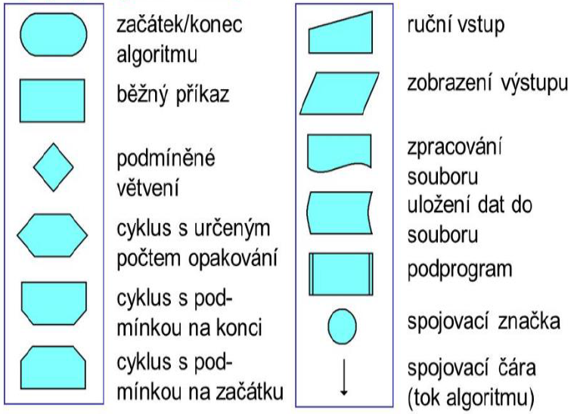
Přehled používaných symbolů
Používáme i pro vstupní instrukce

Slide 10
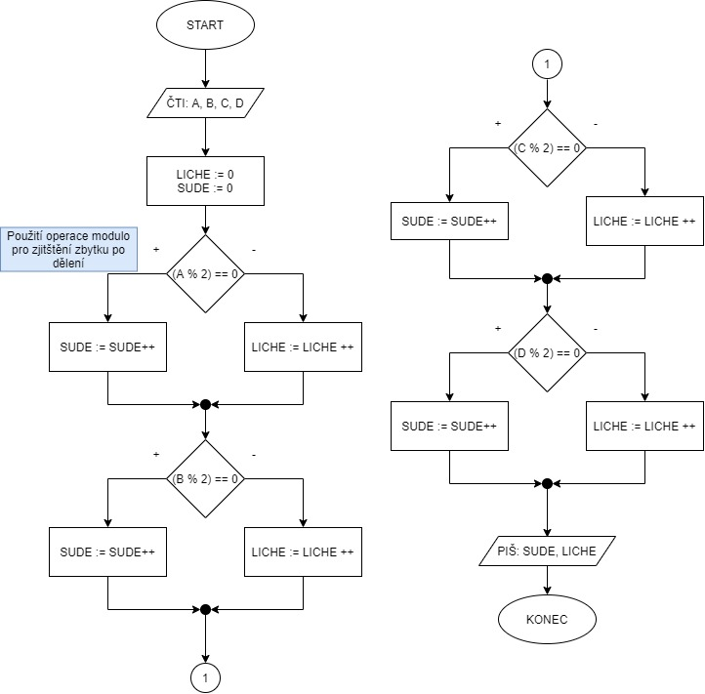
Vývojový diagram
Vždy obsahuje právě jeden začátek a konec
Šipky nám pomáhají ve čtení toku programu
Obsahem rozhodovacích podmínek jsou výrazy, o kterých lze říci zda jsou pravdivé
Nejlépe užít výrazu stylu: X < Y nebo A == B apod.
Proměnné, které v průběhu použijeme uvádíme až v momentě použití

Slide 11
Práce s Visual Studiem
Dle vytvářeného typu projektu se nám liší rozložení jednotlivých oken
Rozdíl Konzolová vs. Formulářová aplikace
Pokud nechceme, aby se nám konzole po doběhnutí programu sama zavřela – spouštíme pomocí CTRL + F5 místo zelené šipky spuštění
V chybovém okně nás IDE upozorňuje na jakém řádku se chyba nachází včetně informace o jaký typ chyby se jedná
Pokud si s chybou nevím rady hledám -> řešení je v 99% na internetu
Stačí řádek z okna chyb zkopírovat a vložit do vyhledávače
Pokud se v programu nachází chyby -> kompilátor neumožní spuštění (maximálně nabídne spuštění poslední funkční sestavení), upozornění nevadí
IDE nám hodně pomáhá (napovídá) co za kód má následovat nebo doporučí možnost úpravy
Pokud nevíme, jak konkrétní funkce funguje, proklikem si zobrazím dokumentaci

Slide 12
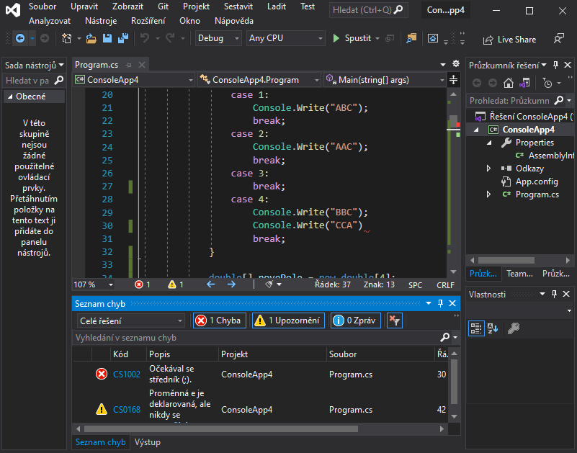
Okno kódu
Struktura projektu
Chybové okno, okno výstupu

